Slide 1

Солнечная рентгеновская астрономия
Институт физики микроструктур РАН
Плешков Р. С.
2021 г.

Slide 2
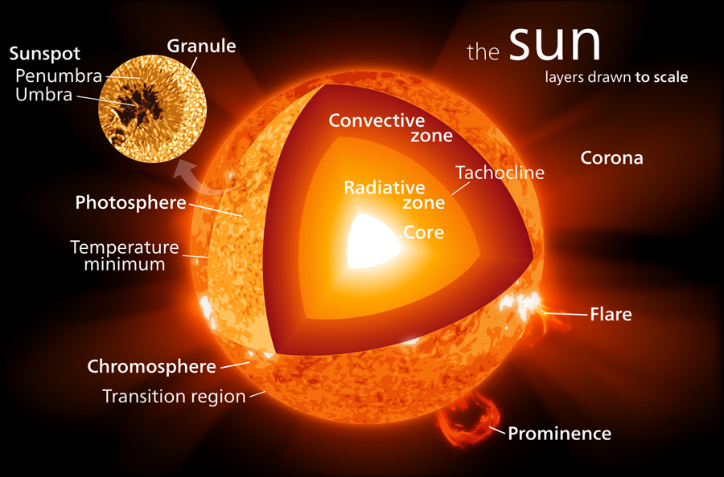

Slide 3
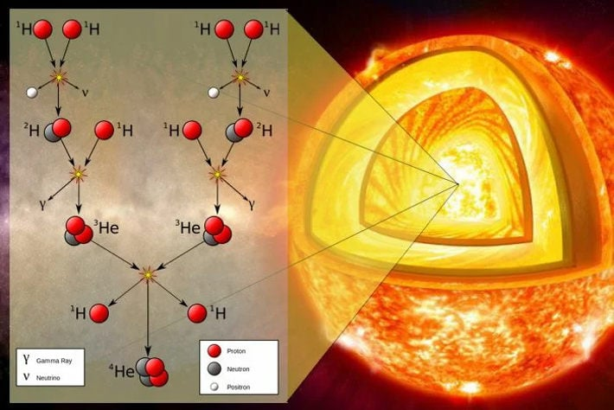
Термоядерные реакции в ядре
В ядре температура достигает 15 млн °С
Начало пути фотона

Slide 4
Солнце
Попав в зону лучистого переноса, фотоны достигают следующего слоя в среднем за 170 тысяч лет, теряя при этом часть энергии
Температура фотосферы:
от 6000 °С до 4000 °С
Глубина: 100-400 км
Переходная часть:
20-100 тыс. °С
и занимает 200 км
Корона – самая внешняя солнечная оболочка и самая загадочная…

Slide 5
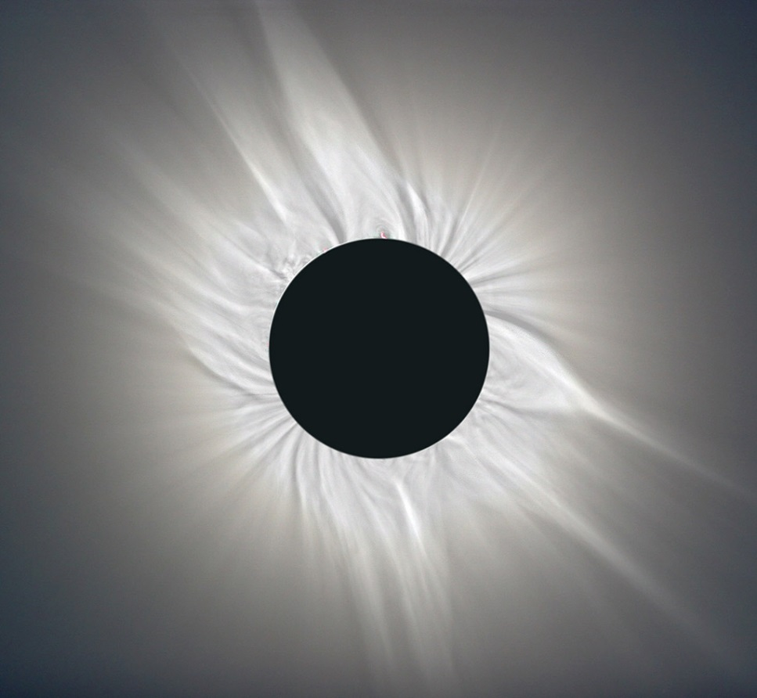
Солнечная корона
Наиболее яркие линии эмиссионного спектра солнечной короны в видимой области:
Название корональной линии | Длина волны, Å | Элемент | Равновесная температура, МК
Зелёная | 5302.86 | Fe XIII | 2.5
Красная | 6374.51 | Fe X | 1.8
Ближняя инфракрасная | 7891.94 | Fe X | 2.0
Жёлтая | 5694.42 | Ca XV | 6.3
Вторая красная | 6701.83 | Ni XV | 3.3
Вторая зелёная | 5116.03 | Ni XIII | 2.7
Фиолетовая | 4231.4 | Ni XII | 2.5
Фиолетовая | 3718.0 | Cr XI | 1.9
Температура короны: 1-2 млн. °С
Плотность короны: 108 част./см³ вблизи Солнца
Очень горячая и разреженная

Slide 6
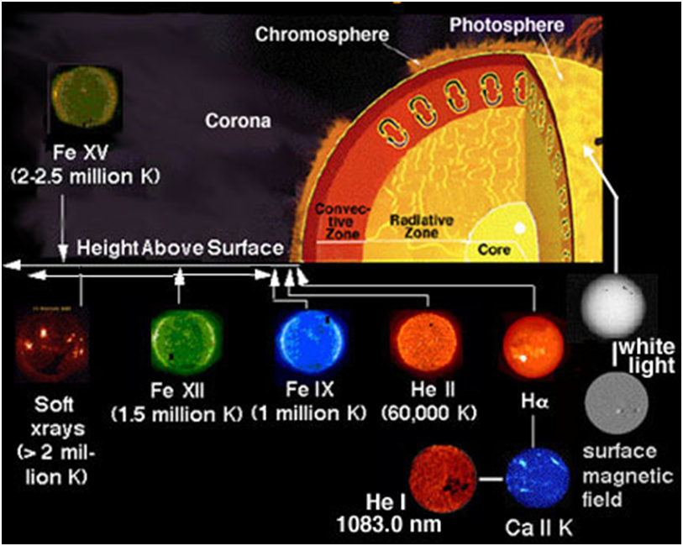
Солнечная корона
По излучению ионов в короне можно узнать:
Плотность плазмы
Состав
Распределение
Динамику
Потребность наблюдения в рентгеновском диапазоне спектра излучения

Slide 7
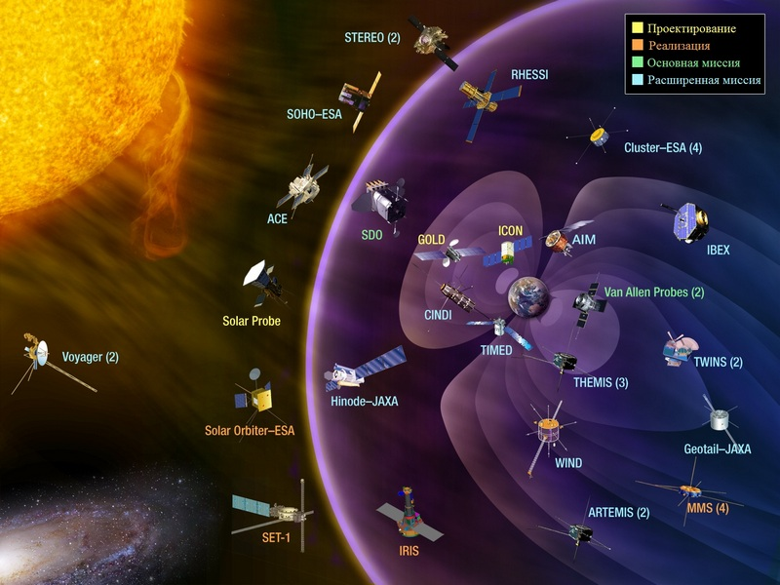
Космические обсерватории для изучения короны Солнца
Первые «крупицы»:
Луна -1
Дальнейшее развитие:
различные серии спутников («Пионер», «Orbiting Solar Observatory», … )
Конец XX века:
-Yohkoh
-Hinode
XXI век:
-Коронас
-SOHO
-TRACE
-STEREO
-SDO

Slide 8
Основные задачи современной физики Солнца
Изучение природы солнечного цикла
Изучение механизма нагрева короны Солнца
Изучение физики солнечных вспышек

Slide 9
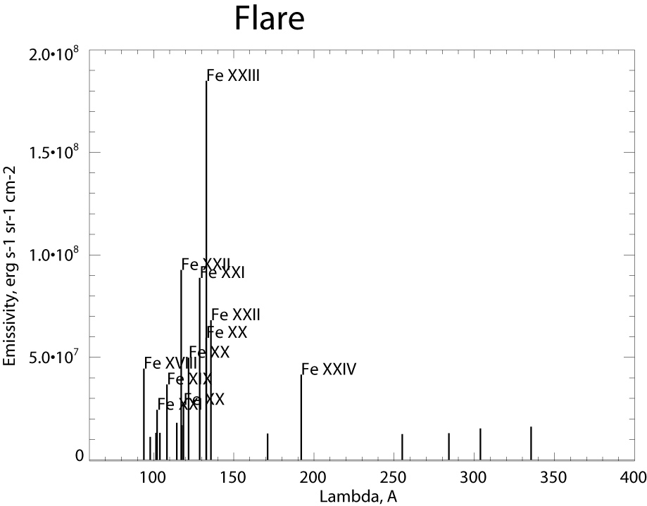
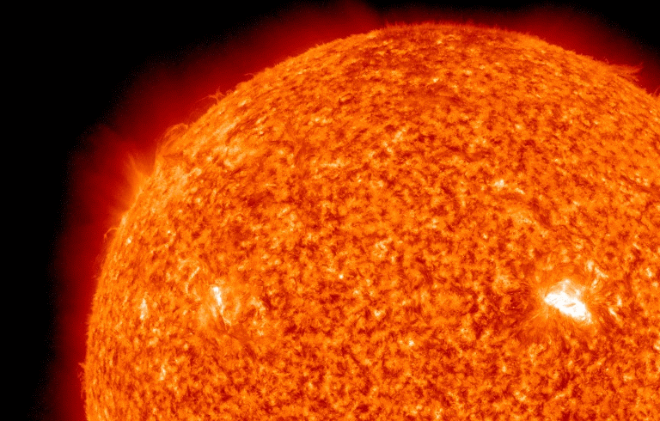
Требования к оптике
Высокое пространственное разрешение
Высокое временное разрешение
Высокое спектральное разрешение
Вспышка
Всё развитие солнечной астрономии шло по пути улучшение этих характеристик

Slide 10
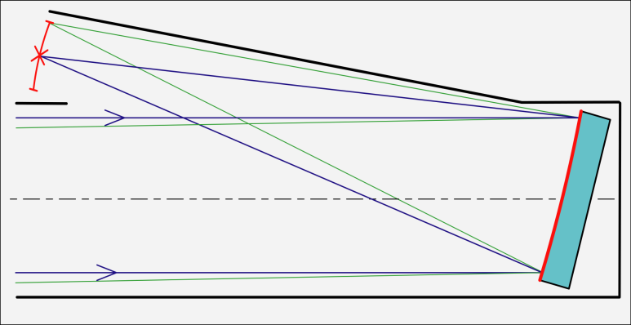
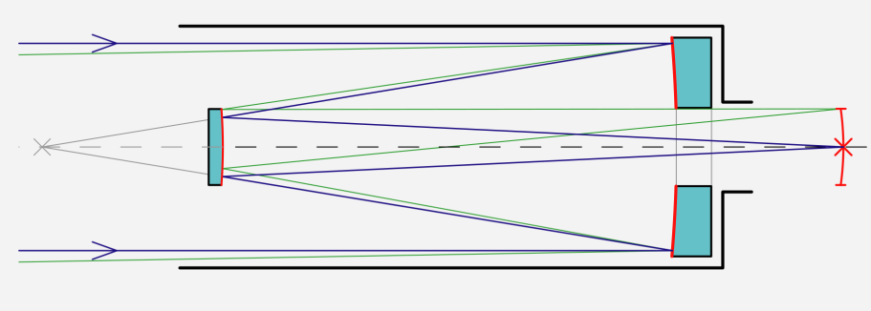
Принципиальные оптические схемы
Схема Ричи-Кретьена
Схема Гершеля
2-зеркальная схема:
Высокое спектральное разрешение
Высокое угловое разрешение
Низкое временное разрешение
1-зеркальная схема:
Низкое спектральное разрешение
Низкое угловое разрешение
Высокое временное разрешение
Оптический элемент: многослойное рентгеновское зеркало
Основные требования к многослойным зеркалам:
- высокий коэффициент отражения
- высокая спектральная селективность

Slide 11
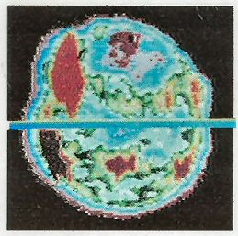
Первое изображение Солнца в рентгене
ФОБОС-1, 1988 г
2 канала регистрации:
17,5 нм и 30,4 нм
Диаметр зеркал 30 мм
Разрешение ~10”
λ,нм | 17,5 | 30,4
R,% | 18-20 | 16-20
Δλ,нм | 1,1-1,25 | 2,5
Изображение канала 17,5 нм

Slide 12
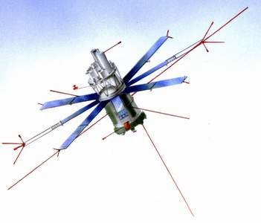
ТЕРЕК, 1994 г (Коронас-И)
7 каналов, диаметр 30 мм, тороидальные МЗ (~5”)
«Коронас – И »
(2 марта 1994 года – март 2001)
λ_{max}, нм | Форма | R, % | Δλ, нм
13,2 | сфера | 64 | 0,5
17,5 | сфера | 54 | 0,85
17,5 | тороид | 45 | 0,85
30,4 | сфера | 25 | 3,4

Slide 13
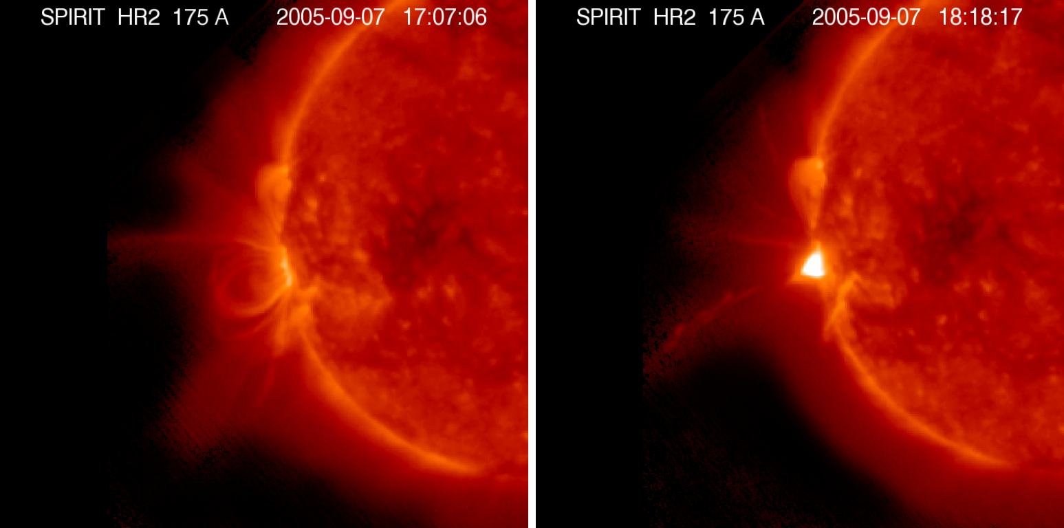
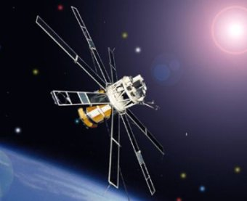
СПИРИТ, 2001 г (Коронас-Ф)
9 каналов, диаметр 100 мм, параболоид (~3”)
«Коронас – Ф»
(31 июля 2001 – декабрь 2005)
λ_{max}, нм | R, % | Δλ, нм
17,8 | 33 | 1,4
30,4 | 17 | 3

Slide 14
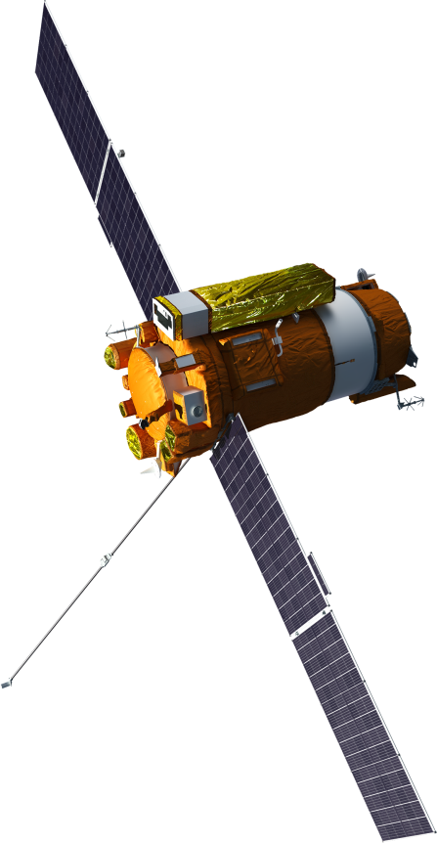
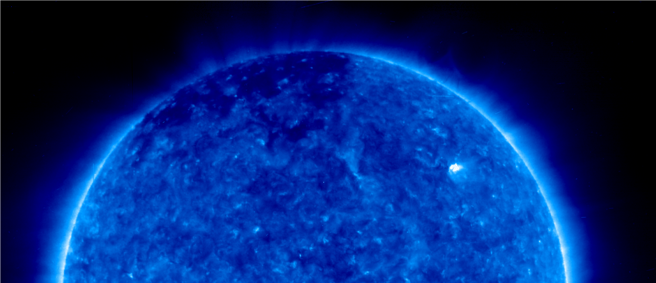
ТЕСИС, 2009 г (Коронас-Фотон)
7 каналов, диаметр 100 мм, параболоид (~1,7”)
«Коронас – Фотон »
(30 января 2009 – декабрь 2009)
Солнечная корона в линии FeIX, 171.06A
Пройден путь по угловому разрешению от 10” до 1,7”

Slide 15
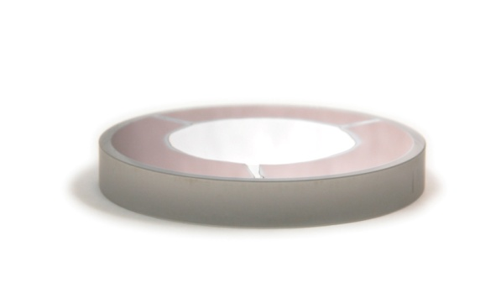
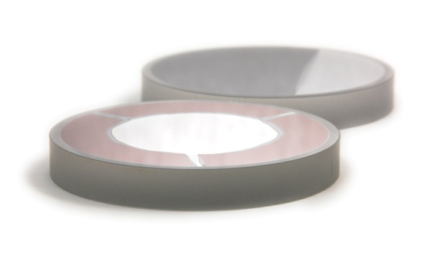
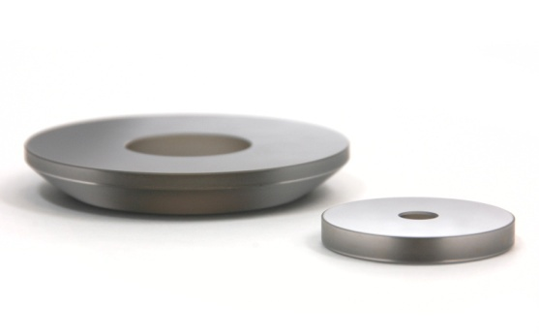
Многослойные зеркала ТЕСИС
Спектральный диапазон, нм | Многослойная структура | R, % | Δλ, нм
13,2 | Mo/Si | 67-68 | 0,51
17,1 | Al/Zr | 56 | 0,6
30,4 | Si/B4C/Mg/Cr | 38 (30) | 1

Slide 16
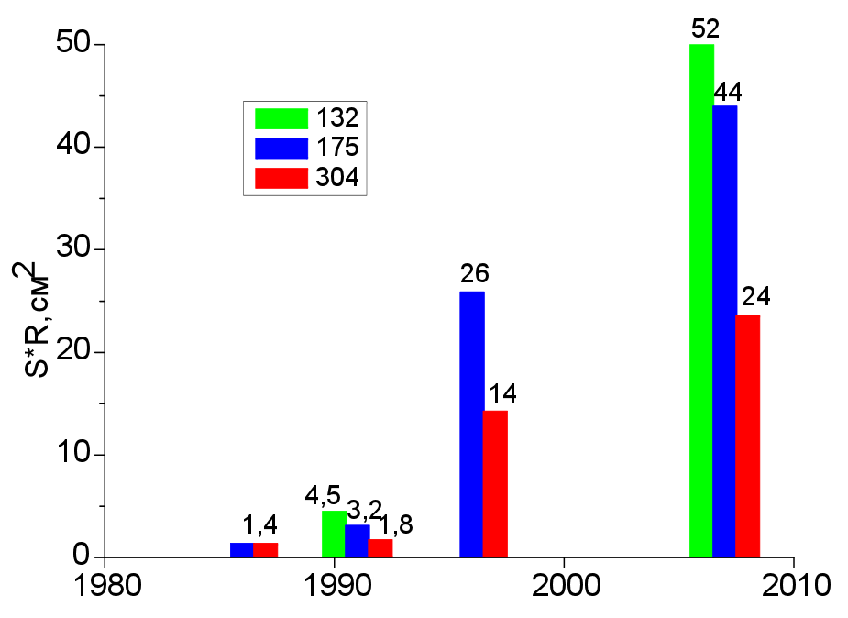
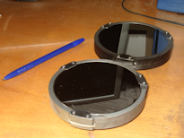
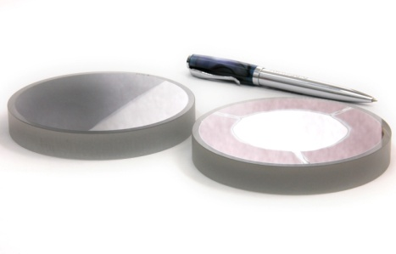
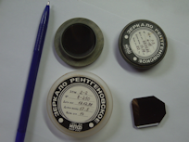
Многослойная отражающая оптика ВУФ-телескопов (ИФМ РАН)
СПИРИТ
ТЕСИС
ТЕРЕК
ФОБОС-1
КОРОНАС-И
КОРОНАС-Ф
КОРОНАС-ФОТОН

Slide 17
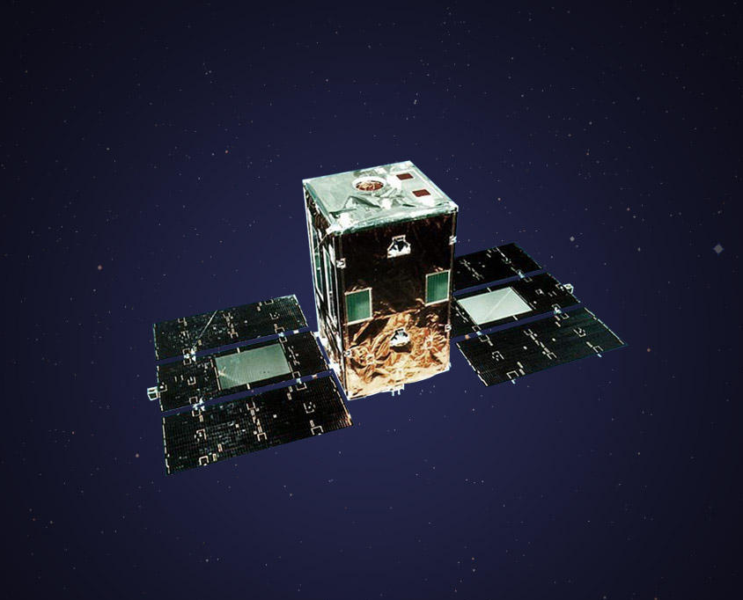
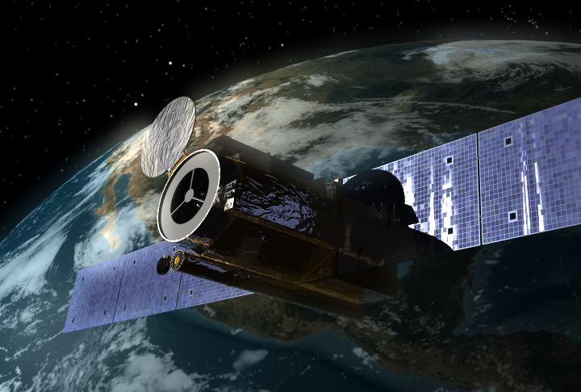
«Yohkoh» и «Hinode»
«Yohkoh»
(Солнечный луч)
Запущен: 30 августа 1991 года
Конец работы:14 декабря 2001
«Hinode»
(Восход Солнца)
Запущен: 23 сентября 2006
Продолжает работать.
Научные инструменты:
Soft X-ray telescope (SXT)
Hard X-ray telescope (HXT)
Bragg crystal spectrometer (BCS)
Wide-band spectrometer (WBS)
Научные инструменты:
Solar Optical Telescope (SOT)
X-ray Telescope (XRT)
EUV Imaging Spectrometer (EIS)

Slide 18
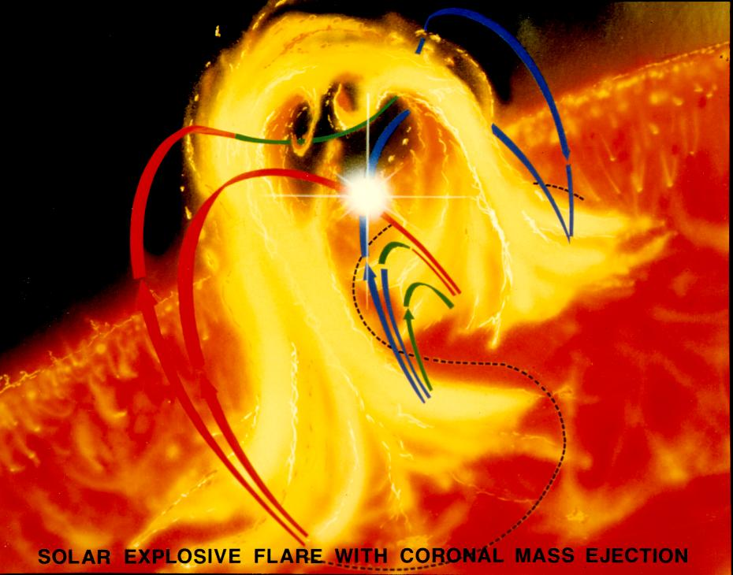
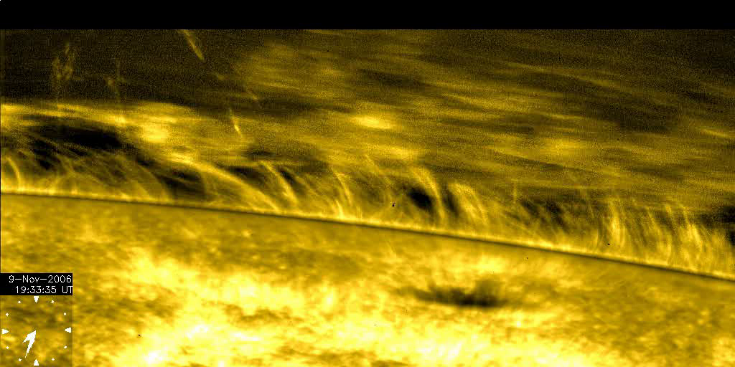
«Yohkoh» и «Hinode»
Солнечные вспышки
Источник энергии вспышки:
Магнитное поле короны Солнца
Механизм преобразования энергии:
Магнитное пересоединение
Солнечные нити
(обнаружены «Hinode»)

Slide 19
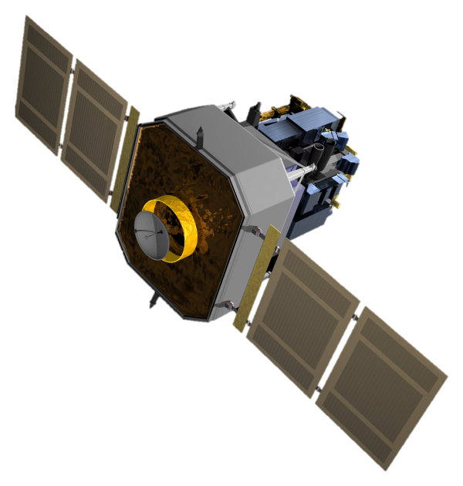
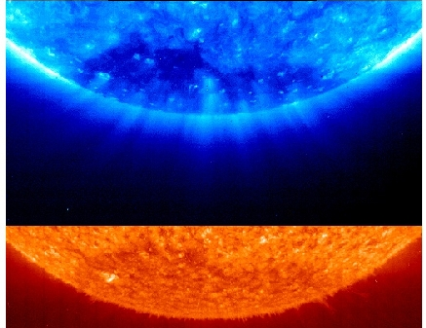
SOHO
2-зеркальные схемы, диаметр МЗ 120 мм,
угловое разрешение 5”
«SOHO»
(запущен 2 декабря 1995)
Mo/Si-зеркала
λ_{max}, нм | R, % | Δλ, нм
17,2 | 29 | 1,2
30,4 | 19 | 3,4
Солнечная корона в линиях 17,2 нм и 30,4 нм

Slide 20
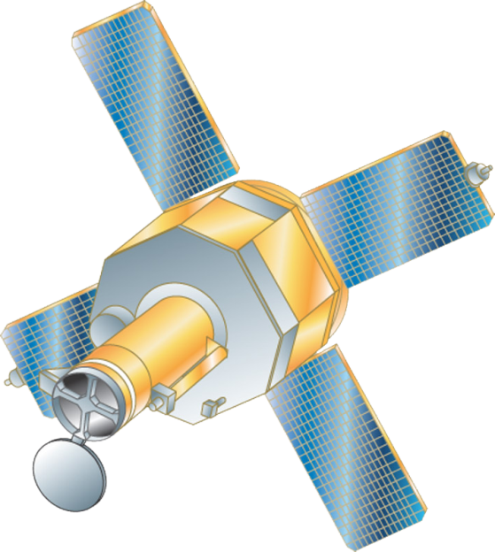
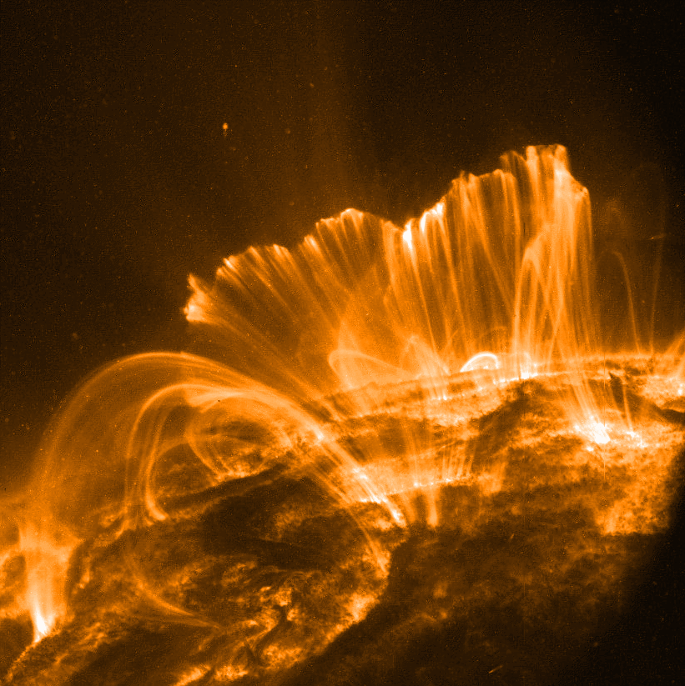
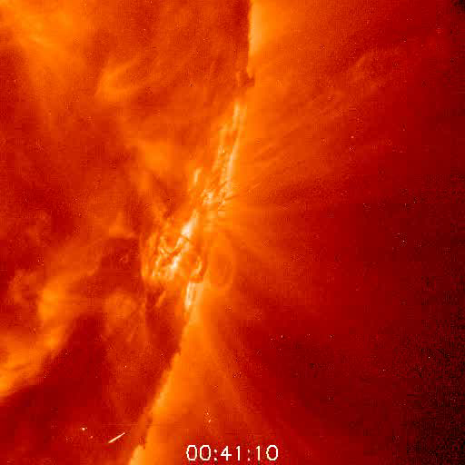
TRACE
2-зеркальные схемы, диаметр МЗ 300 мм
Угловое разрешение 1” (740 км)
«TRACE»
(запущен 2 апреля 1998)
Зеркала на λ=17,3 нм Si/Mo₂C
R=52%, Δλ=1 нм

Slide 21
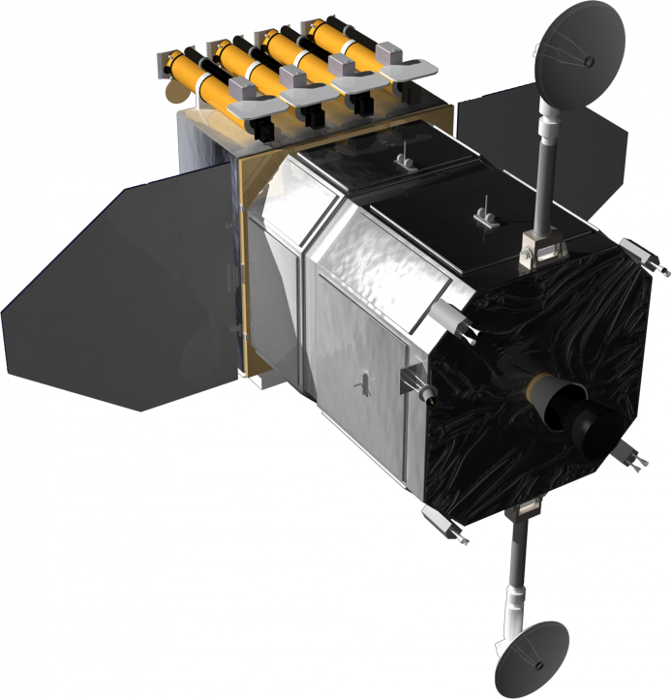
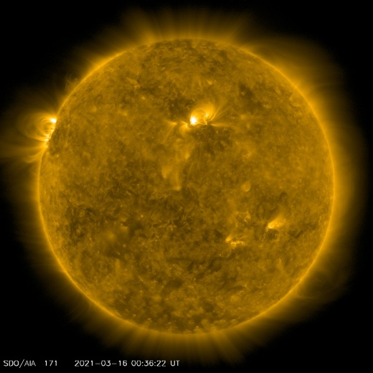
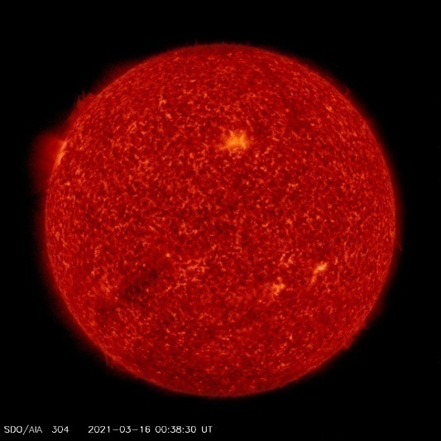
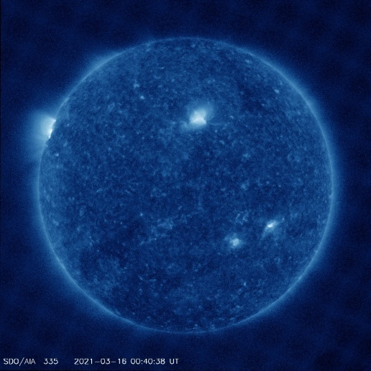
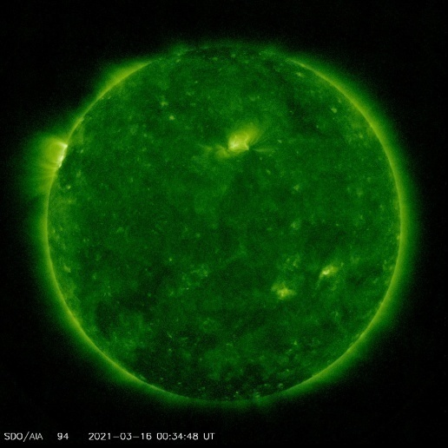
SDO
2-зеркальные схемы, диаметр МЗ 200 мм,
угловое разрешение 1,5”
λ=171 Å
λ=304 Å
«SDO»
(запущен 11 февраля 2010)
λ=335 Å
λ=94 Å
Набор длин волн EUV
13,1, 17,1, 19,3, 21,1 нм – Mo/Si
30,4, 33,5 нм – SiC/Si
Характеристики SiC/Si на 30 нм:
R=17,2%, Δλ=1,5 нм
Данные 16.03.2021
с сайта https://sdo.gsfc.nasa.gov

Slide 22
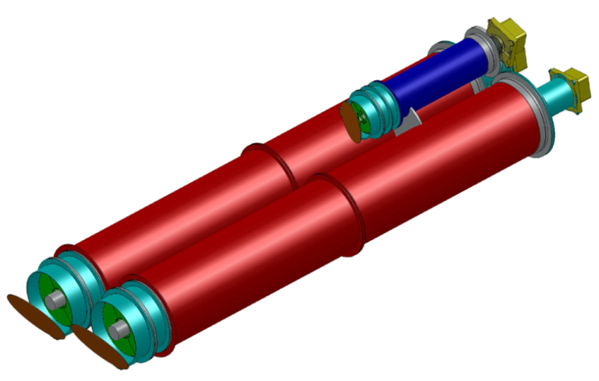
АРКА
2-зеркальная схема, диаметр МЗ 250 мм,
угловое разрешение 0,15”
Угловое разрешение | 0.15” (детали ~ 120 км)
Временное разрешение | 3-5 сек
Диаметр главного зеркала | 25 см
Оптические каналы | 17,2 нм и 30,4 нм
Рекордное угловое разрешение

Slide 23
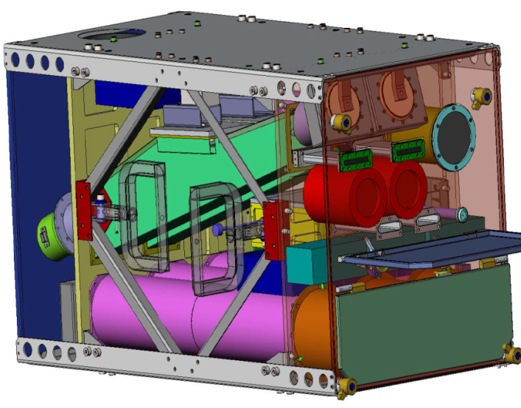
КОРТЕС
Оптические схемы и каналы
2-зеркальная Ричи-Кретьена
Узкополосные 13,4 нм, 17,2 нм, 30,4 нм, 58,4 нм
1-зеркальная Шмидта
Узкополосные 30,4 нм и 121,6 нм
2-зеркальная Ричи-Кретьена
Широкополосные 17-21 нм, 24-29 нм, 28-33 нм
Диаметры МЗ 40-130 мм

Slide 24
Полоса пропускания зеркал
Требуемое спектральное разрешение:
Канал | АРКА | КОРТЕС
13,2 нм | - | 0,28 нм
17,2 нм | 0,42 нм | 0,42 нм
30,4 нм | 1 нм | 3/1 нм
58,4 нм | - | 9 нм
+ максимальный коэффициент отражения

Slide 25
λ = 13,2 нм
Необходимо Δλ=0,28 нм
Традиционные Mo/Si R=68% Δλ=0,53 нм
Перспективное зеркало Mo/Be

Slide 26
λ = 17,2 нм
Необходимо Δλ=0,42 нм
Структура | R,% | Δλ, нм
Мировой опыт
Si/Mo2C | 52 | 1
Al/SiC | 38 | 0,6
Al/Mo/SiC | 53,4 | 0,76
Al/Mo/B4C | 55,5 | 0,875
ИФМ РАН
Mo/Si | 54 | 0,875
Al/Zr | 56 | 0,6
Al/Si | 48 | 0,35

Slide 27
λ = 17,2 нм
Al/Be
R=69%

Slide 28
λ = 17,2 нм
Исследования МЗ типа Be/Al с Si прослойкой
Зеркало | R_{теор} | R_{эксп}
Be/Al | 76.3% | 47%
Al/Si/Be | 75.3% | 51%
Be/Si/Al | 73.5% | 59%
Be/Si/Al/Si | 73.7% | 56%
Zr/Al R=56%
(ТЕСИС, 2009 г)
Толщина кремниевой прослойки составила около 1 нм.
Введение прослойки кремния приводит к заметному увеличению отражения.
N.I. Chkhalo, D.E. Pariev, V.N. Polkovnikov et al. / Be/Al-based multilayer mirrors with improved reflection and spectral selectivity for solar astronomy above 17 nm wavelength // Optic Letters, 2017

Slide 29
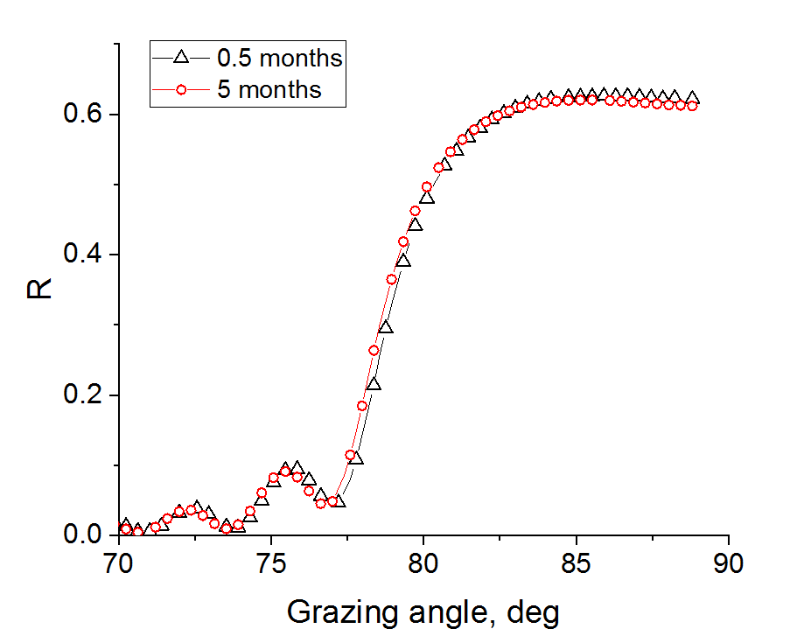
λ = 17,2 нм
Оптимизация толщин МЗ Be/Si/Al и изучение его временной стабильности.
Зеркало | R_{теор} | R_{эксп}
Be/Al | 76.3% | 47%
Be/Al/Si | 75.3% | 51%
Be/Si/Al | 73.5% | 62.5%
Be/Si/Al/Si | 73.7% | 56%
Измеренные зависимости получены на синхротроне BESSY-II.
Достигнут рекордный пиковый коэффициент отражения 62.5%.
Р. С. Плешков, С. Ю. Зуев, В. Н. Полковников / Сглаживающий эффект Si слоев в многослойных зеркалах Be/Al для спектрального диапазона 17 – 31 нм // Журнал технической физики, 2020

Slide 30
λ = 17,2 нм
Необходимо Δλ=0,42 нм
Структура | R,% | Δλ, нм
Мировой опыт
Si/Mo2C | 52 | 1
Al/SiC | 38 | 0,6
Al/Mo/SiC | 53,4 | 0,76
Al/Mo/B4C | 55,5 | 0,875
ИФМ РАН
Mo/Si | 54 | 0,875
Al/Zr | 56 | 0,6
Al/Si | 48 | 0,35
Al/Be/Si | 62.5 | 0.3
Максимальный R и минимальная Δλ

Slide 31
λ = 30,4 нм
Необходимо Δλ=1 нм и Δλ=3 нм
Структура | R,% | Δλ, нм
Mo/Si | 22 | ~4
Mg/Co | 40 (?) | 1,3
Mg/SiC | 40 (30) | 1,5
Mg/Sc/SiC | 50 (?) | 1,65
Si/B4C/Mg/Cr | 38 (30) | 1,2
ИФМ РАН
ИФМ РАН
Основная проблема – нестабильность коэффициента отражения, снижение со временем

Slide 32
λ = 30,4 нм
Необходимо Δλ=1 нм и Δλ=3 нм
Структура | R,% | Δλ, нм
Mo/Si | 22 | ~4
Mg/Co | 40 (?) | 1,3
Mg/SiC | 40 (30) | 1,5
Mg/Sc/SiC | 50 (?) | 1,65
Si/B4C/Mg/Cr | 38 (30) | 1,2
Al/Be/Si | 34 | 0,9
ИФМ РАН
ИФМ РАН
Рекордное спектральное разрешение у Al/Be/Si

Slide 33
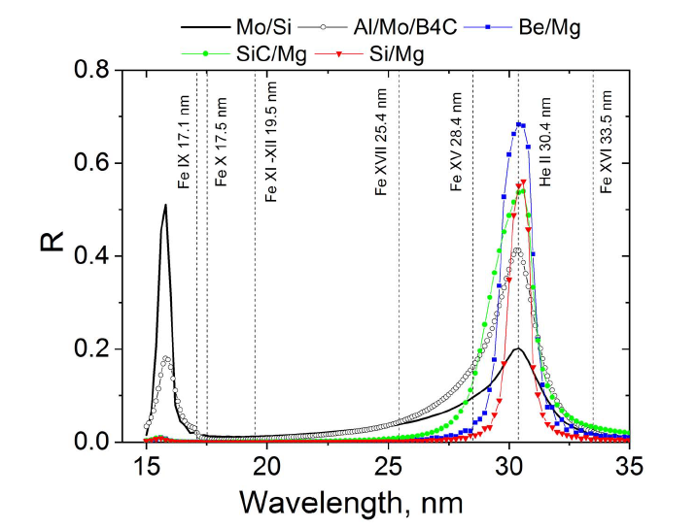
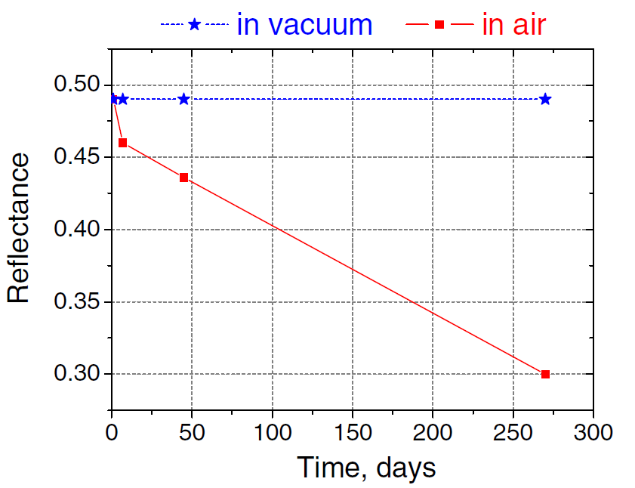
λ = 30,4 нм
Многослойное зеркало Be/Mg
теория
эксперимент
Сильное окисление на воздухе
V. N. Polkovnikov, N. I. Chkhalo, R. S. Pleshkov / Stable high-reflection Be/Mg multilayer mirrors for solarastronomy at 30.4 nm // OpticsLetters, 2019

Slide 34
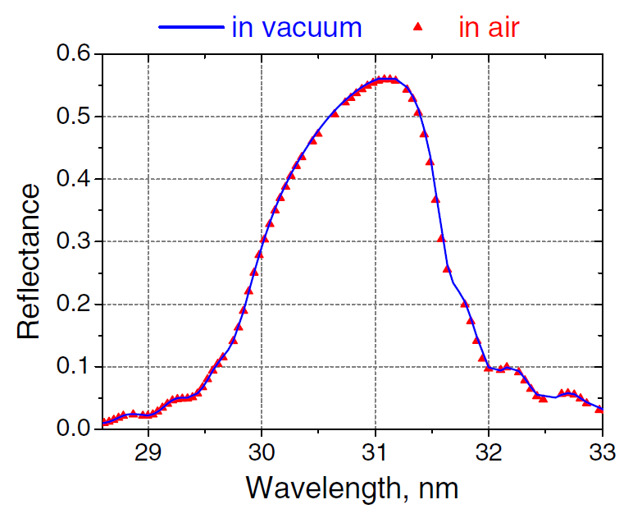
λ = 30,4 нм
Многослойное зеркало [Mg/Be]/Alcap
Структура | R,% | Δλ, нм
Mo/Si | 22 | ~4
Mg/Co | 40 (?) | 1,3
Mg/SiC | 40 (30) | 1,5
Mg/Sc/SiC | 50 (?) | 1,65
Si/B4C/Mg/Cr | 38 (30) | 1
[Mg/Be]/Alcap | 56 | 1,6
Рекордный коэффициент отражения и временная стабильность R в течение, как минимум, 2 лет
V. N. Polkovnikov, N. I. Chkhalo, R. S. Pleshkov / Stable high-reflection Be/Mg multilayer mirrors for solarastronomy at 30.4 nm // OpticsLetters, 2019

Slide 35
λ = 58,4 нм
Необходимо Δλ=9 нм
Структура | R,% | Δλ, нм
Ru/Al | 23.8 | 28
Mo/Al | 26 | 10
Si/Al/Sc | 21.4 | 6.3

Slide 36
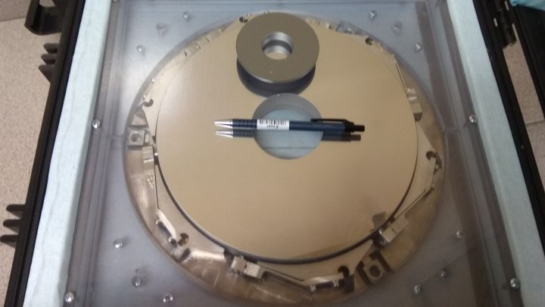
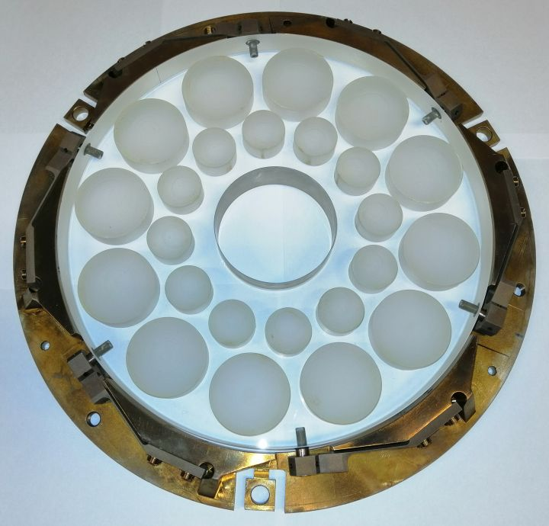
Крепление зеркал в аппаратуре
Сравнение зеркал обсерваторий
ТЕСИС (2009 г) — 80 мм
и АРКА (после 2022 г) — 250 мм
Подложка со сверхточной формой для обсерватории АРКА.

Slide 37
Спасибо за внимание!

Slide 38
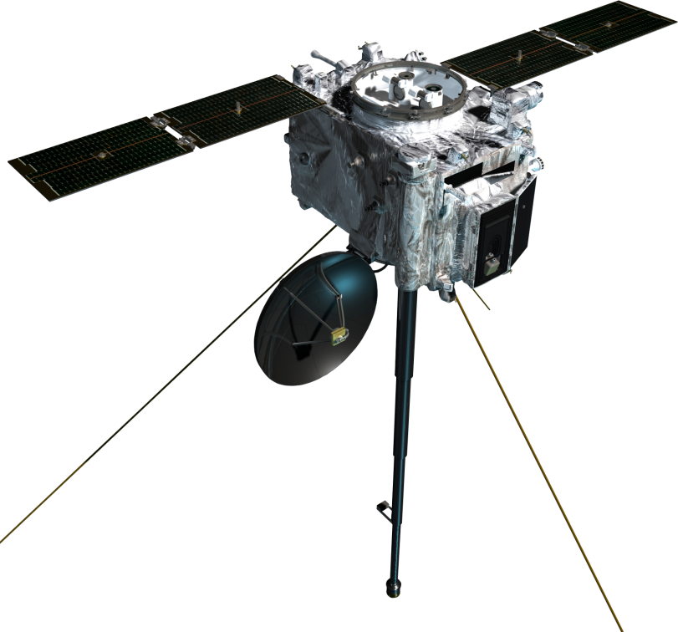
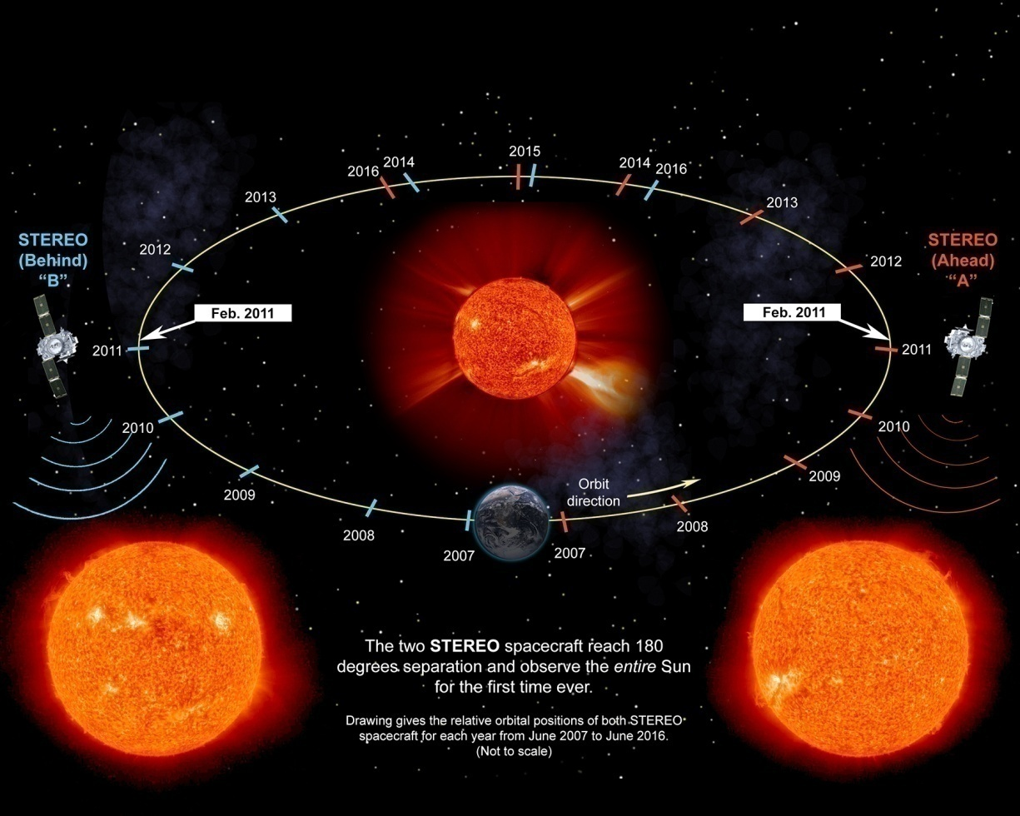
STEREO-A и B
«STEREO»
(запущены 26 октября 2006)
https://stereo.gsfc.nasa.gov/10year/

